Slide 1


ГАУСО «КЦСОН «Шафкатъ» МТЗ и СЗ в Тукаевском муниципальном районе»

Slide 2
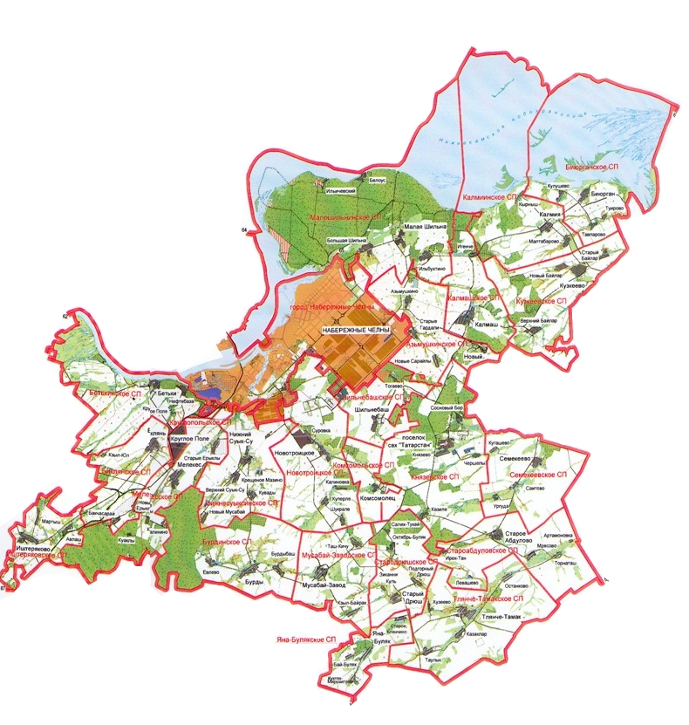
Численность населения Тукаевского муниципального района составляет 40 тысяч 633 человека, из них лиц старше 65 лет 6440 человек (что составляет 15,8% населения Тукаевского муниципального района). Одиноких и одиноко проживающих - 2148 человек.
В рамках реализации Федерального проекта "Старшее поколение" национального проекта "Демография" с сентября по декабрь 2019 года запланировано охватить диспансеризацией 1126 жителей Тукаевского муниципального района, старше 65 лет (из них 59 колясочников).

Slide 3
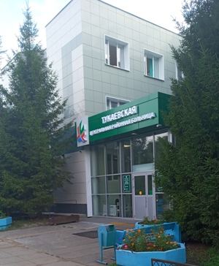
С целью более эффективной работы, кроме Тукаевской Центральной районной больницы, будет задействовано 5 амбулаторий, расположенных на территории района.
Издан совместный приказ ГАУСО "КЦСОН "Шафкатъ" и ГАУЗ "Тукаевская ЦРБ" (№57/693 от 19.06.23019) о создании межведомственной рабочей группы по организации доставки лиц старше 65 лет.
Подготовлен график транспортной доставки (с сентября по декабрь 2019 года) лиц старше 65 лет, проживающих в Тукаевском муниципальном районе, с указанием даты, времени доставки и времени отъезда из медицинского учреждения.
Всего будет работать 55 мобильных бригад, в которых будут задействованы 55 медицинских и 39 социальных работников.

Slide 4
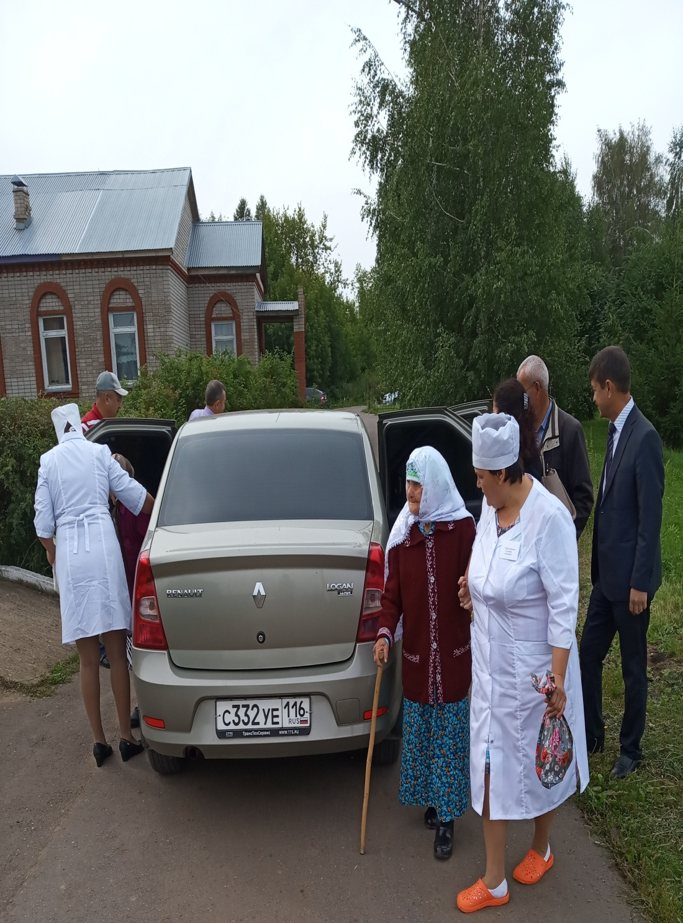
09.08.2019 организована пробная доставка для прохождения медицинского осмотра граждан старше 65 лет (16 человек) из с. Биюрган в амбулаторию с. Кузкеево.
Рабочий день водителя начался в 6.50ч., с прохождения предрейсового осмотра в Тукаевской ЦРБ.
В 7.00 ч. машина выехала из ЦРБ по маршруту Набережные Челны-с. Биюрган (45км).

Slide 5
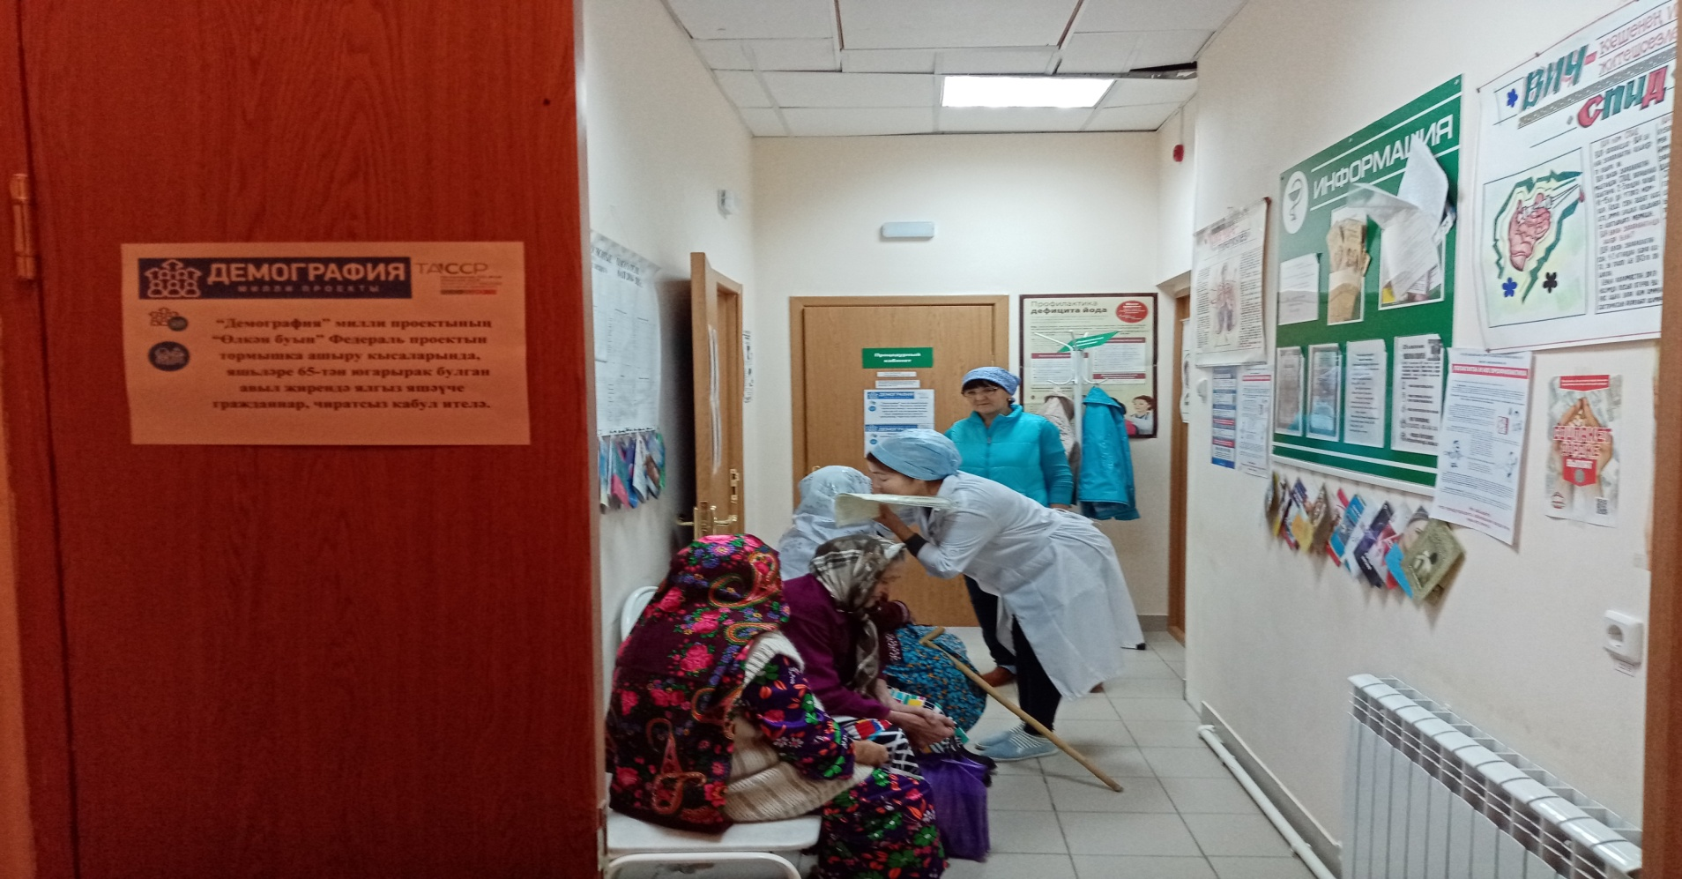
Сбор пожилых людей в деревне был организован на машине ЦРБ, которых к 7.45 привезли в ФАП c. Биюрган, где их встретила фельдшер и социальный работник, проверила наличие всех документов, подготовленных анализов и состояние здоровья каждого (измерила артериальное давление, рост и вес), заполнили анкеты. Социальный работник помогала маломобильным бабушкам одеться и сопроводила их к автомобилю.

Slide 6
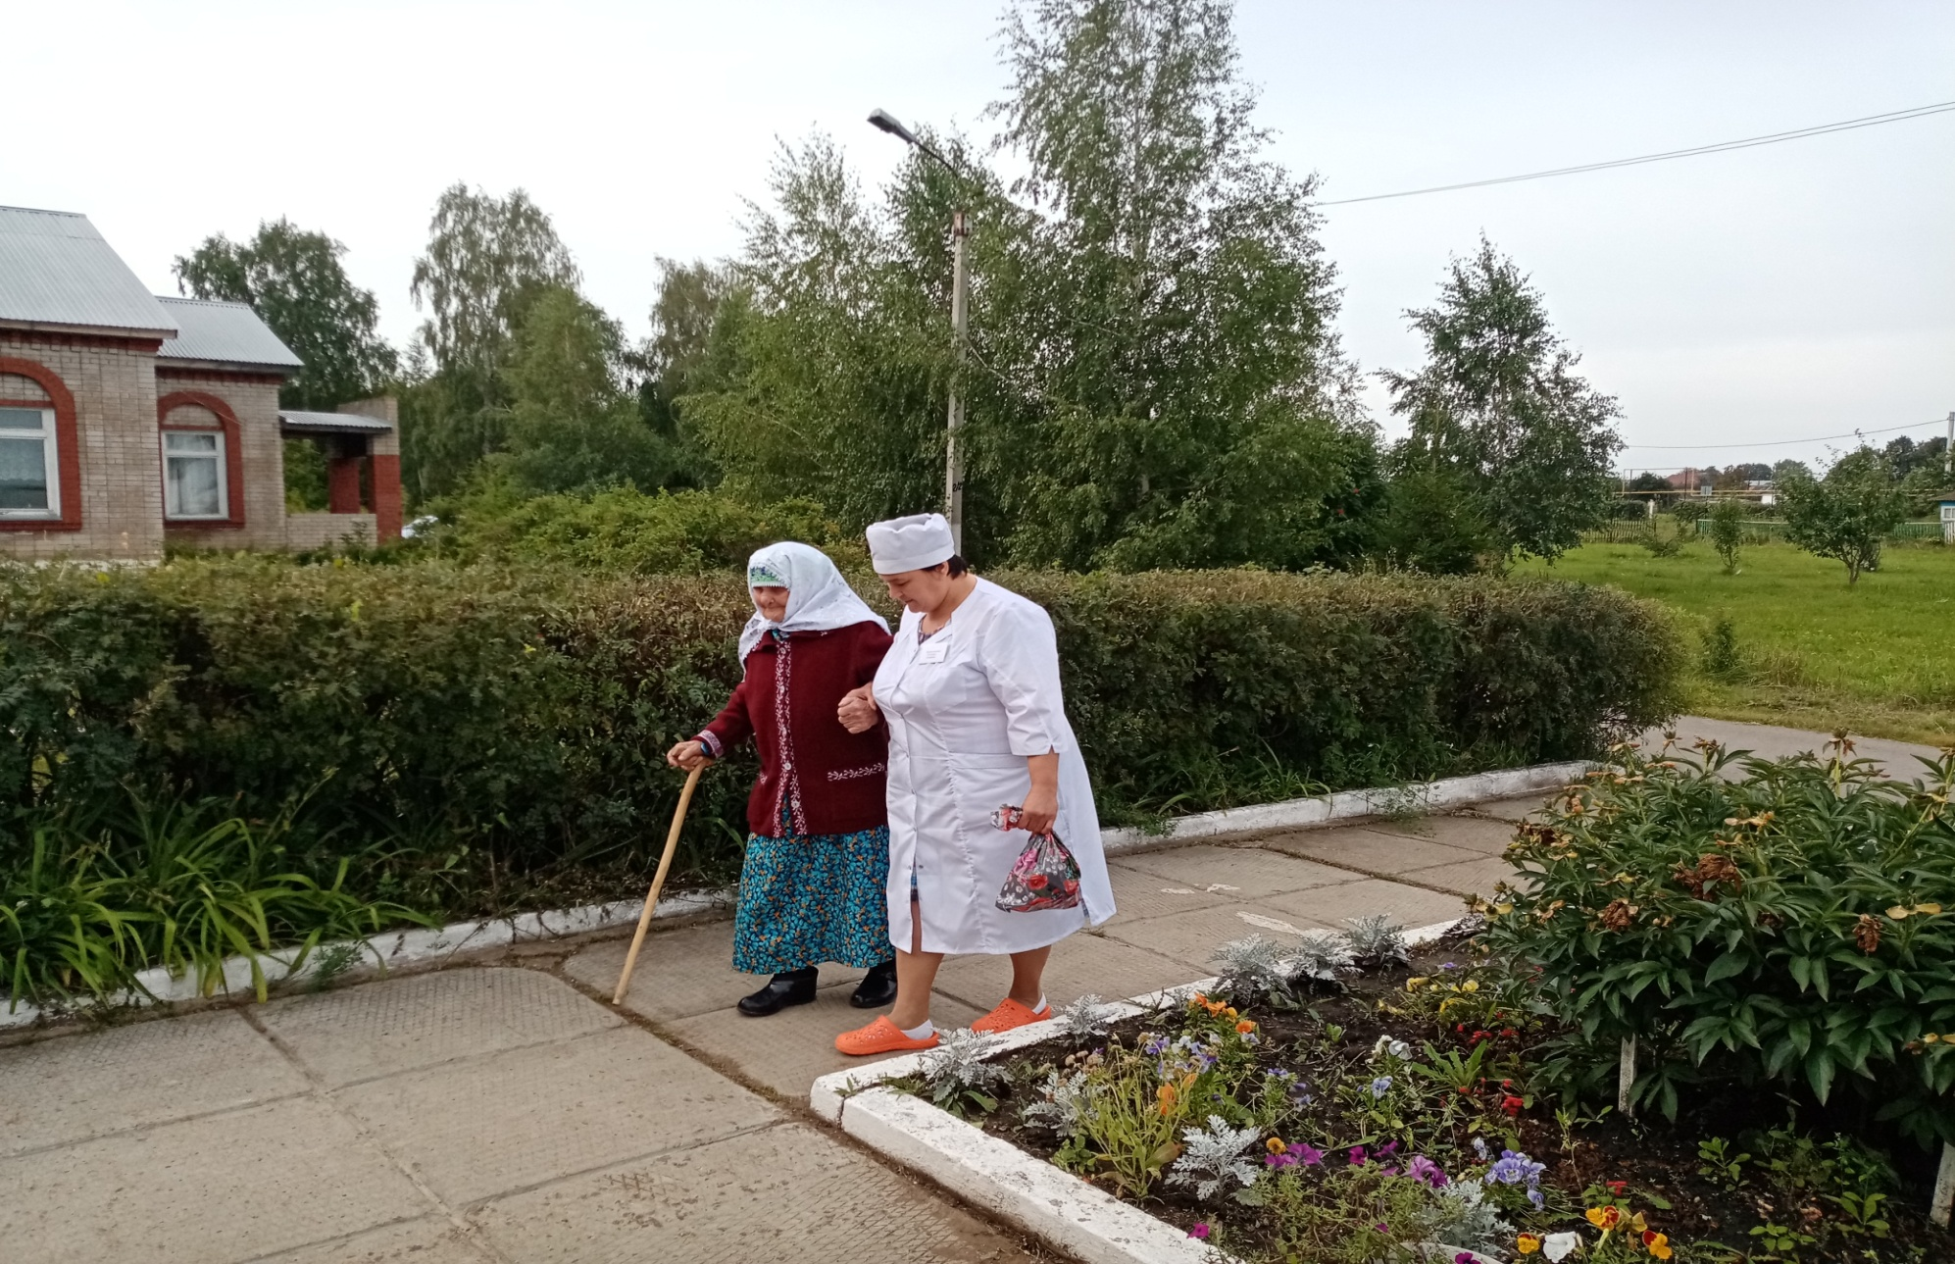

Slide 7
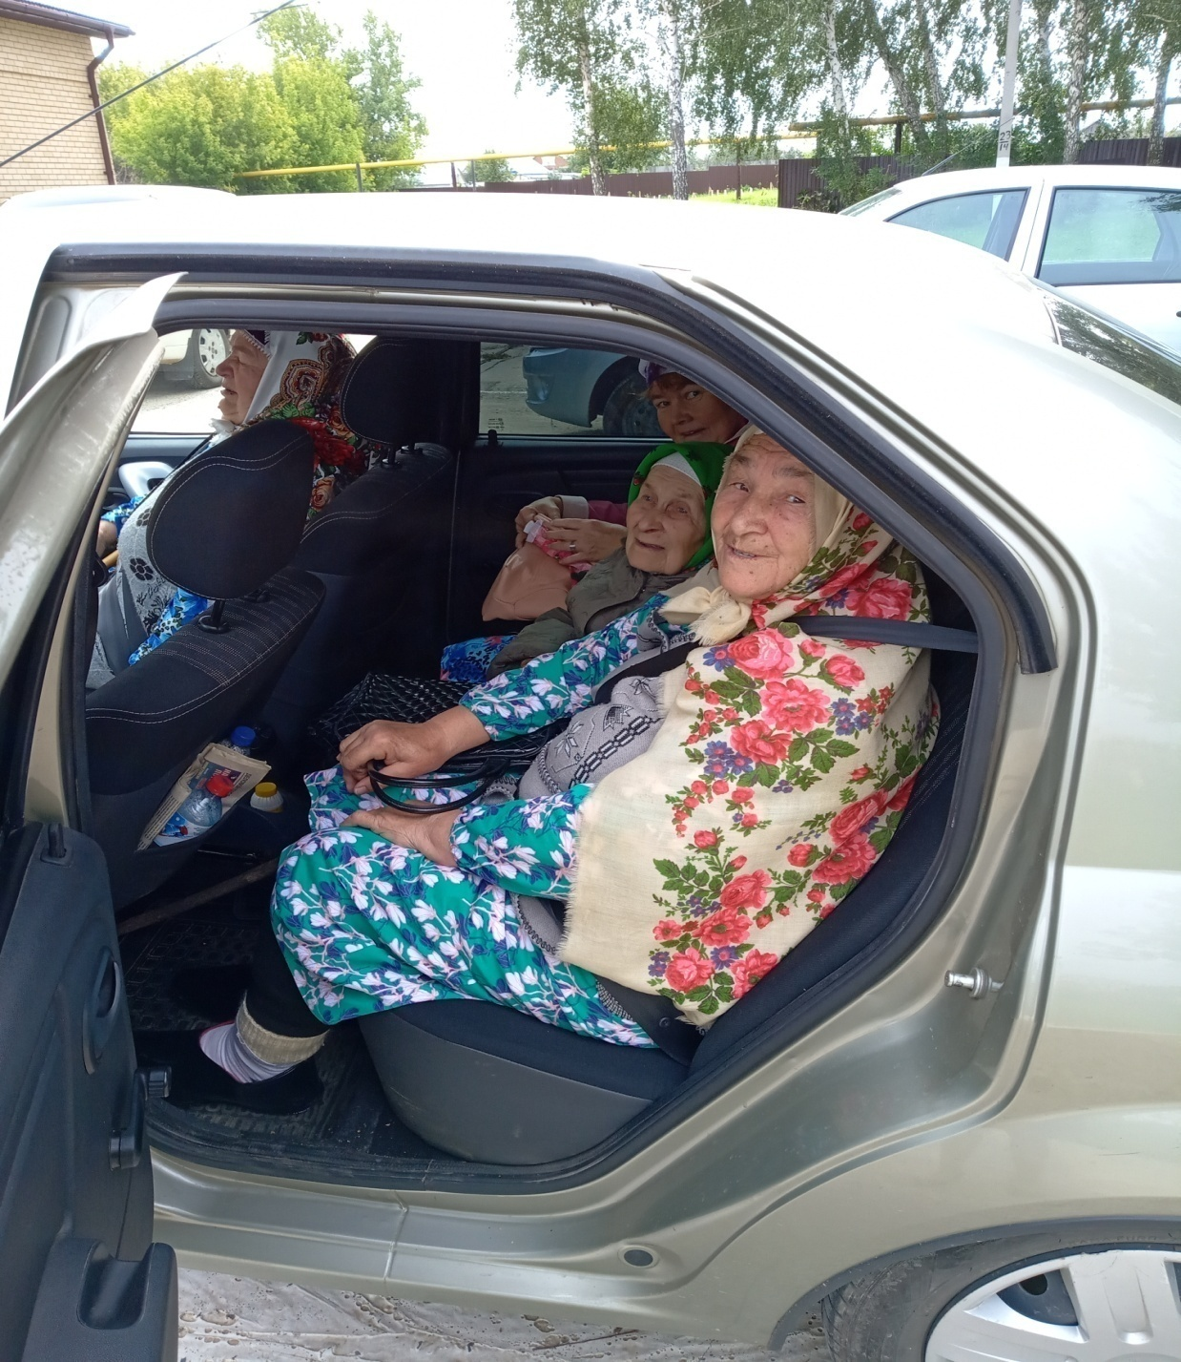
Время в пути от с. Биюрган до с. Кузкеева составило 10 минут (10км). Время на посадку составило 3-5 минут.
Всего, в течении дня, было организовано 4 выезда, прошли обследование 16 граждан пожилого возраста (по 4 человека в каждую поездку).

Slide 8
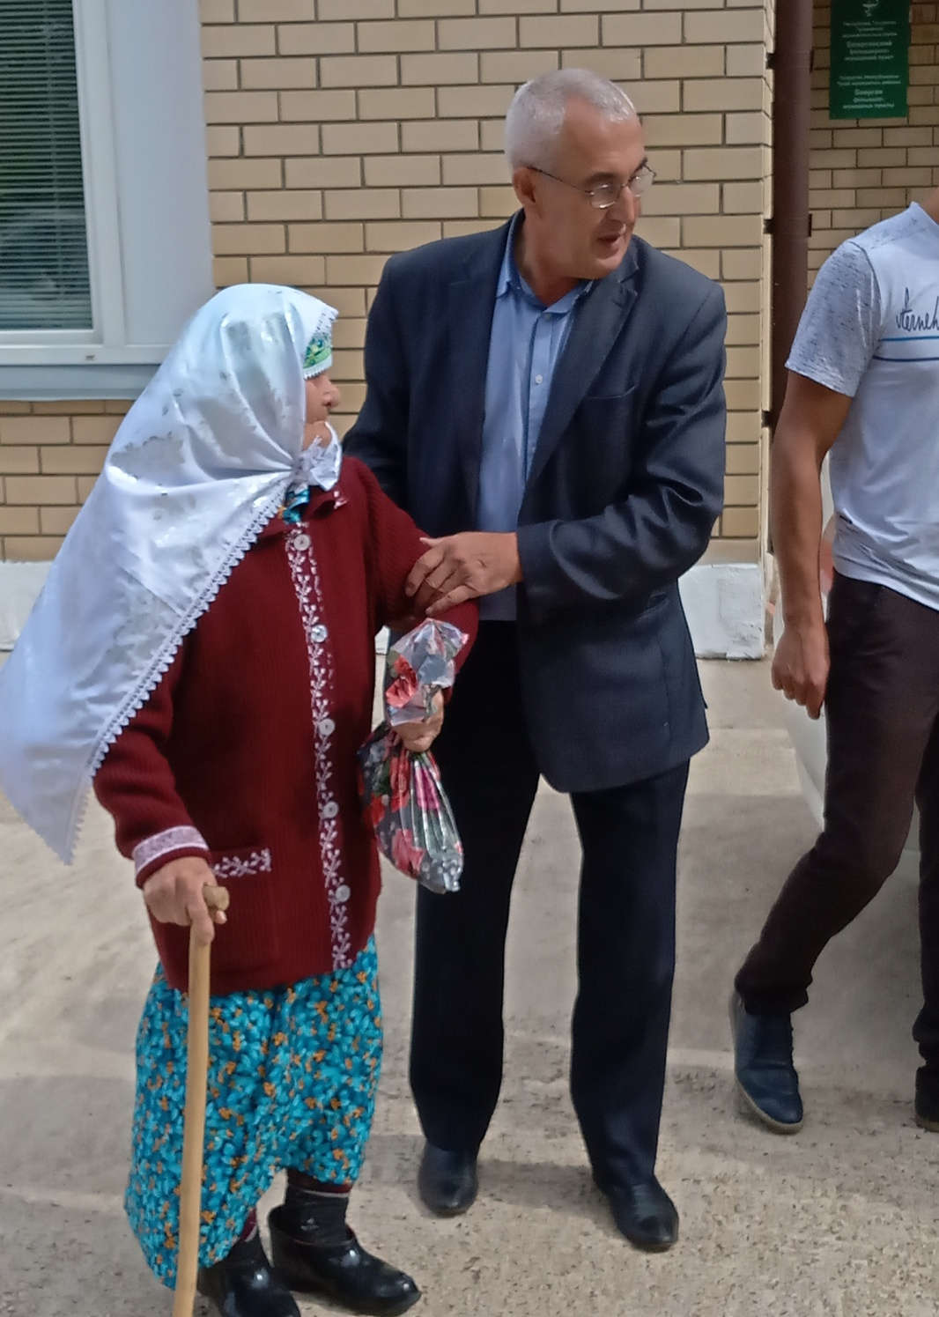
Время на проверку состояния здоровья, заполнение анкеты в ФАПе-30 минут, на поездку-10 минут, время на посадку-3-5 минут, время на прохождение обследования-40 минут (сдача крови, измерения глазного давления, ЭКГ, прием терапевта, назначение лечения).
В амбулатории имеется инвалидное кресло, но в этот день оно не понадобилось. Несмотря на преклонный возраст (на обследование была доставлена 100 летняя бабушка), все пожилые граждане передвигались самостоятельно.

Slide 9
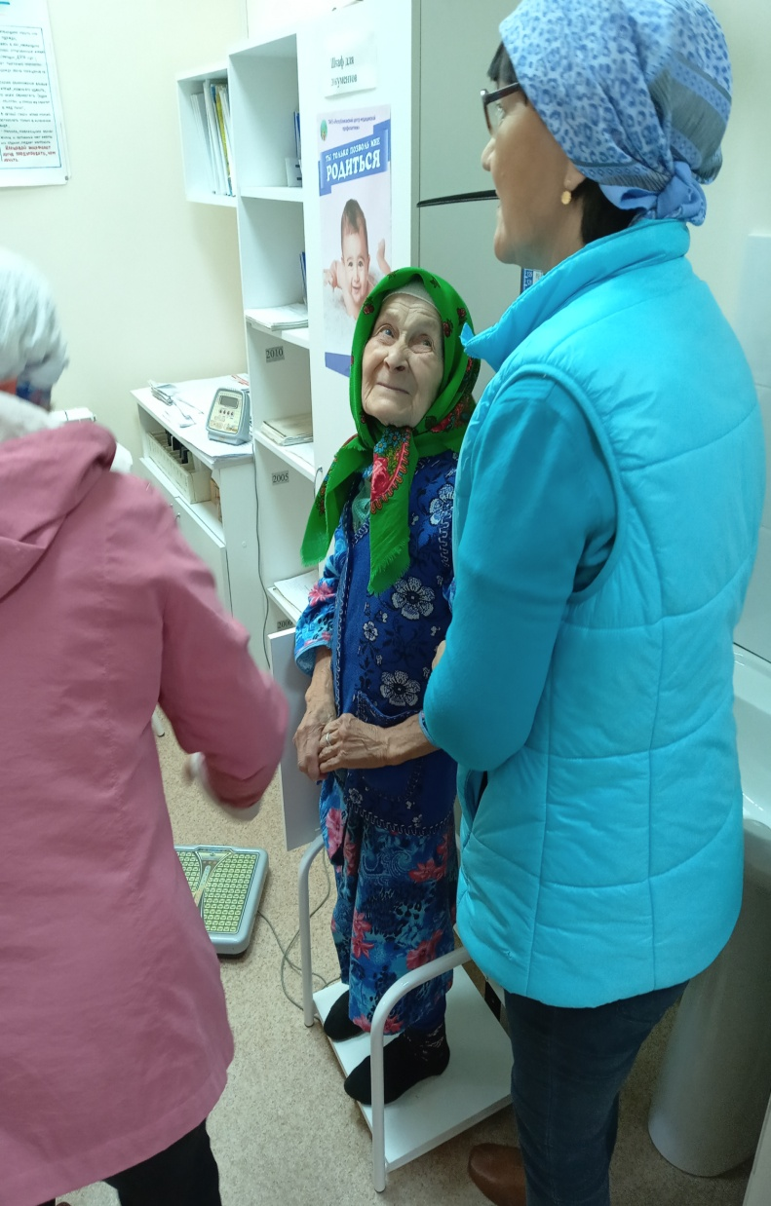
Общее количество затраченного времени на доставку 16 граждан- 6 часов, без перерыва. В целом график выдержан с небольшим опережением.
Километраж:
г. Набережные Челны- c. Биюрган -45км
c. Биюрган -с. Кузкеево (1 группа)-10км
с. Кузкеево- c. Биюрган (пустой)-10км
c. Биюрган -с. Кузкеево (2 группа)-10км
с. Кузкеево- c. Биюрган (возврат 1 группы)-10км
c. Биюрган -с. Кузкеево (3 группа)-10км
с. Кузкеево- c. Биюрган (возврат 2 группы)-10км
c. Биюрган -с. Кузкеево (4 группа)-10км
с. Кузкеево- c. Биюрган (возврат 3 группы)-10км
c. Биюрган -с. Кузкеево (пустой)-10км
с. Кузкеево- c. Биюрган (возврат 4 группы)-10км
c. Биюрган -г. Набережные Челны -45км
Всего - 190 км

Slide 10
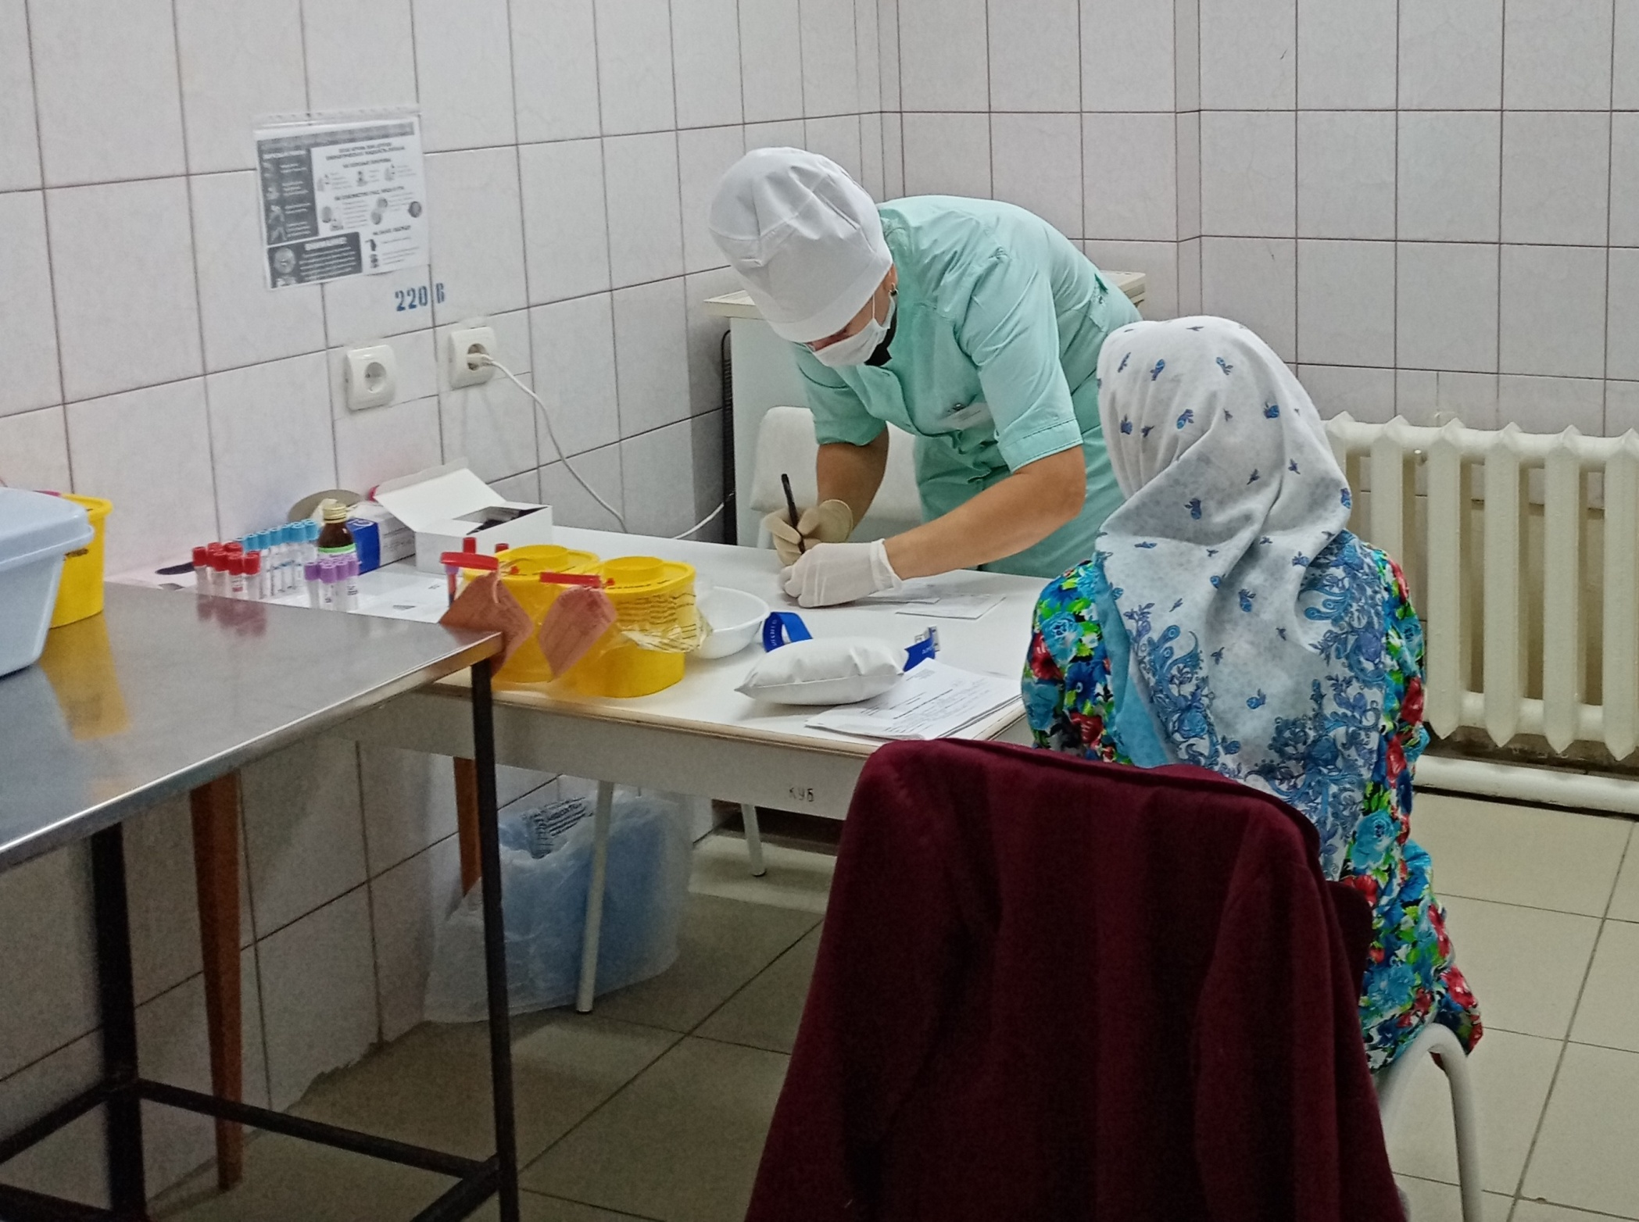

Slide 11
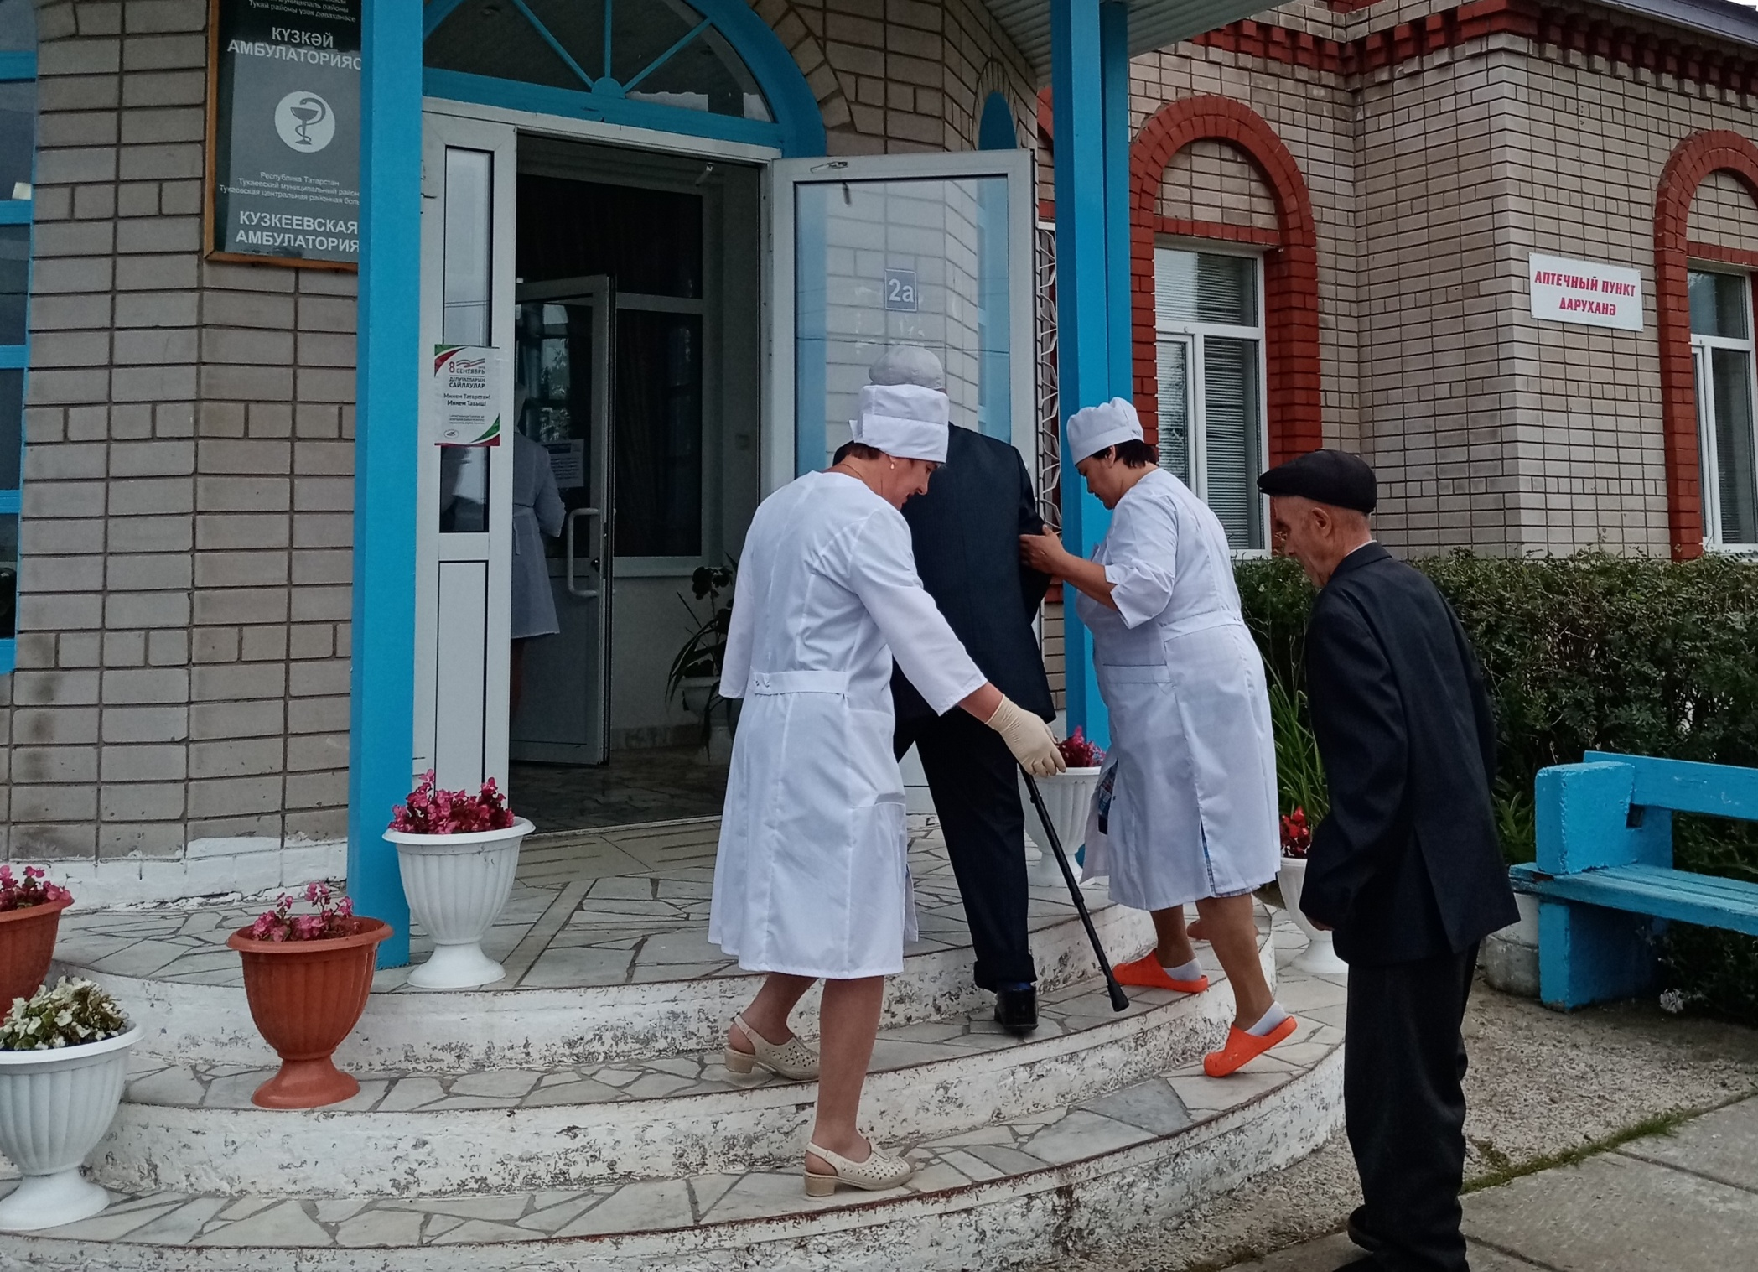

Slide 12
